Slide 1
Доработка и сборка игры
Задача 4

Slide 2


Slide 3


Slide 4
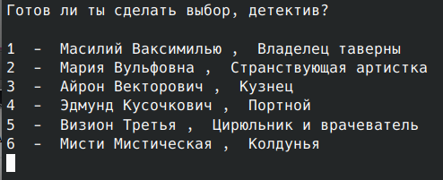

Slide 5
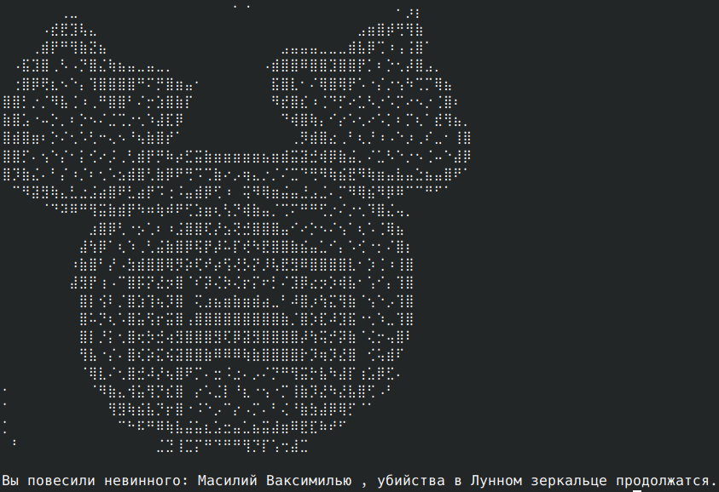
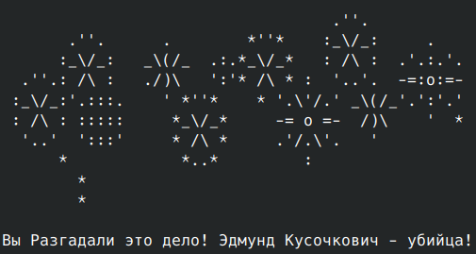

Slide 6
Демонстрация

Slide 7


